Slide 1
স্বাগতম
Notes:
পাঠ সংশ্লিষ্ট ছবি (মাখরাজ) দ্বারা শিক্ষার্থীদের স্বাগতম জানানো যেতে পারে।

Slide 2
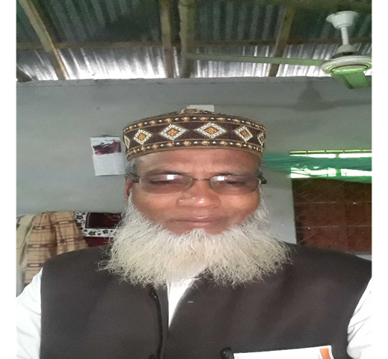
মোঃ আবুল ওয়াহেদ জিহাদী
সহকারী সুপার।
পীরগাছা বালিকা দাখিল মাদ্রাসা
পীরগাছা,রংপুর।
মোবাইল নম্বর – ০১৭৯৪৮৬৩১৮৬
E-mail: abdulwahedaz361@gmail.com
Notes:
শিক্ষক মহোদয়- নিজ বিদ্যালয়ের ক্ষেত্রে এই স্লাইডটি চাইলে Hide করেও রাখতে পারেন।

Slide 3
cvV 3q
byb mvwKb I Zvbexb
Notes:
শিক্ষক মহোদয়- নিজ বিদ্যালয়ের ক্ষেত্রে এই স্লাইডটি চাইলে Hide করেও রাখতে পারেন।

Slide 4
তোমরা সবাই নিচের ছবির দিকে লক্ষ কর
نْ

Slide 5
نً

Slide 6
نٍ

Slide 7
نٌ

Slide 8
আজকের পাঠ
নুন সাকিন ও তানভীনের আহকাম

Slide 9
এই পাঠশেষে শিক্ষার্থীরা *** নুন সাকিনের পরিচয় বলতে পারবে। *** তানভীনের পরিচয় বলতে পারবে। *** নুন সাকিন ও তানভীনের প্রকার উদাহরন সহ ব্যাখা করতে পারবে

Slide 10
নুন সাকিন কাকে বলে?
نْ
সাকিনওয়ালা
নুন কে নুন সাকিন বলে।

Slide 11
তানভীন কাকে বলে?
দুই যবর
اً

Slide 12
দুইযের
اٍ

Slide 13
দুইপেশ
اٌ
কে تنوين বলে।

Slide 14
اً
اَنْ
মুলত

Slide 15
اٍ
اِنْ
মুলত

Slide 16
اٌ
اُنْ
মুলত

Slide 17
نون ساكن احكام اربعة
اظهار
اخفاء
اقلاب
ادغام

Slide 18
اظهار

Slide 19
اقلاب

Slide 20
ادغام

Slide 21
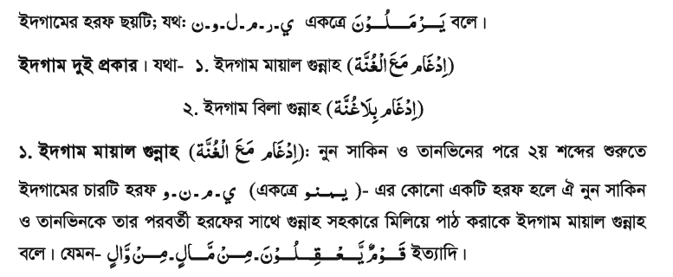

Slide 22
نون ساكن احكام اربعة
اظهار
اخفاء
اقلاب
ادغام
দলীয় কাজ
এই ৪ প্রকারের সংজ্ঞ্যা ও উদাহরন লিখ।

Slide 23
মূল্যায়ন
নুন সাকিন ও তানভীন কাকে বলে?
নুন সাকিন ও তানবীনের আহকাম কয়টি ও কি কি?
ইজহারের একটি উদাহরন দাও।
ইদগামের হরফ কয়টি ও কি কি?

Slide 24
বাড়ির কাজ
ইখফা হরফ কয়টি ও কি কি উদাহরণ সহ লিখে আনবে?

Slide 25
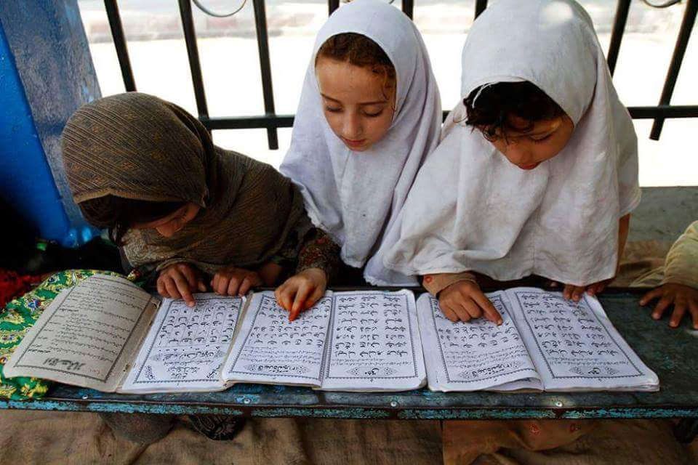
আল্লাহ হাফেজ
Notes:
সবাইকে ধন্যবাদ জানিয়ে শিক্ষক মহোদয় পাঠ শেষ করতে পারেন।

